Slide 1
Radar de Laço Indutivo
TEORIA ELETROMAGNÉTICA
FELIPE DE LEON
MANOEL HOSSER
NILTON FERNANDO BILHALVA
PROFESSOR MAIQUEL CANABARRO

Slide 2
Índice:
Introdução
Metodologia
Apresentação do circuito
Cálculos do circuito
Apresentação do funcionamento
Teoria eletromagnética e deduções teóricas
Apresentação dos resultados
Conclusão
Referências bibliográficas

Slide 3
INTRODUÇÃO
A palavra RADAR é o acrônimo de “Radio Detection and Ranging“, que na tradução para o português significa: “Detecção e Telemetria pelo Rádio”. Trata-se de um dispositivo que, através da utilização de ondas eletromagnéticas, consegue localizar e precisar a posição e o deslocamento de objetos metálicos.

Slide 4
INTRODUÇÃO
O sistema do radar de velocidade deste projeto, obtém a informação da velocidade a partir da variação da posição de um veículo se deslocando ao longo de uma via, onde estão instalados no solo, dois sensores magnéticos, a uma certa distância entre si; para isso, há a leitura e processamento em tempo real dos valores adquiridos nos sensores, gerando uma amostragem visual de unidade física de velocidade “Quilômetros/Hora” para um observador em um terminal de computador remoto.

Slide 5
INTRODUÇÃO
Para a instalação dos sensores na via, há a necessidade de um recorte na pavimentação para assentamento dos sensores, visto que, necessitam estar protegidos do impacto dos pneus dos veículos e das intempéries climáticas para terem sua vida útil mais longa.

Slide 6
Metodologia
O nosso sistema radar consiste de três blocos: o primeiro, um computador atuando como central de monitoramento, o segundo, uma microcontrolador processando e informado aos sistemas de monitoramento os dados obtidos através das leituras dos sinais do laço indutivo que é gerado pela passagem dos veículos sobre o laço, e o terceiro, uma placa com o circuitos e laços indutivos.

Slide 7
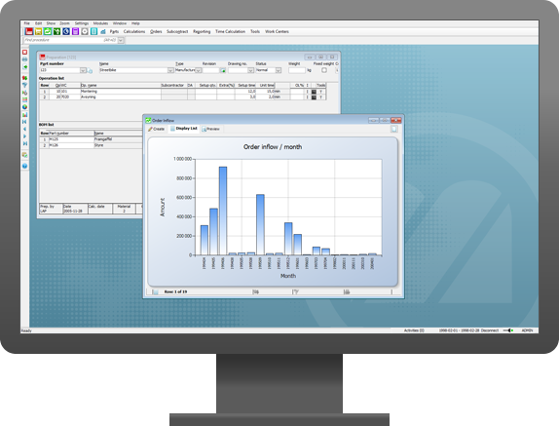
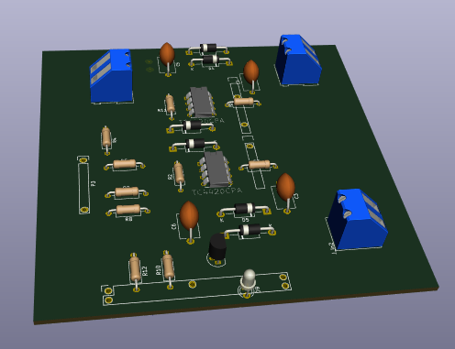
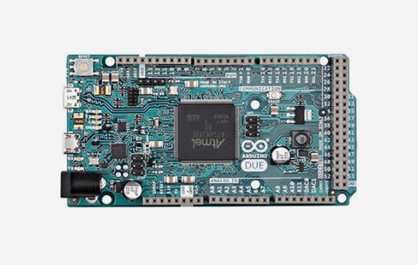
Sistema
Velocidade

Slide 8
Definição de cada bloco
O primeiro bloco de monitoria, nada mais é que um link entre um computador (um notebook) e o microcontrolador onde será apresentado os resultados da leitura da velocidade medida pelo sistema este link foi estabelecido usando uma interface USB.

Slide 9
Definição de cada bloco
O segundo bloco a escolha do microcontrolador, este tem de ter as interfaces mínimas necessárias, que são, dois canais de PWM (Pulse Width Modulation) e dois canais de ADC(conversor analogico digital de tensão), tambem este tem de ser rápido o suficiente para processar os dados, o modelo escolhido foi o Arduino Due que tem mais que o suficiente capacidade de processamento e todas interfaces necessárias.

Slide 10
Definição de cada bloco
O terceiro bloco circuito, pode ser dividido em duas partes, uma o circuito responsável em fazer a interface de comunicação entre o microcontrolador e os sensores e a segunda parte os sensores que são os laços indutivos.

Slide 11
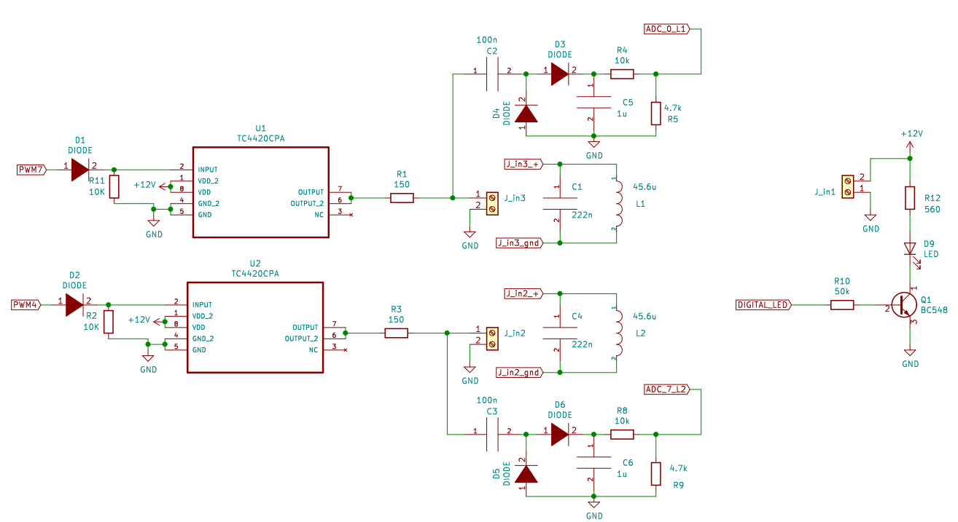
Apresentação do circuito
*Que será discutido por partes a seguir

Slide 12
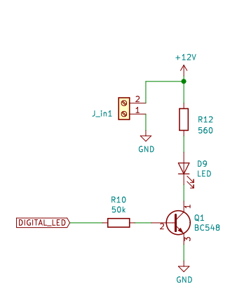
Apresentação do circuito
Circuito indicador de presença
Um transistor como chave, acionando um LED através do comando vindo da porta digital do microcontrolador.
O LED acende quando o primeiro sensor percebe o objeto e se apaga quando o segundo percebe, assim simbolizando que a velocidade foi medida.

Slide 13
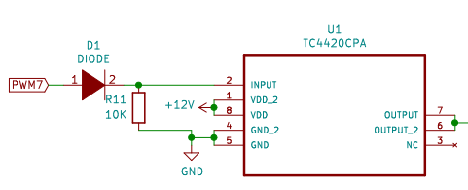
Apresentação do circuito
O circuito gerador do sinal pulsante.
Um canal PWM do microcontrolador, conectado através de um diodo a um gate driver.
O sinal do microcontrolador é de 3.3 V e suporta em torno de 15 mA, assim o gate driver tem capacidade de até 18V e 6 A valores que são mais que o suficiente pra gerar o sinal necessário para alimentar os laços.
Comumente estes drivers são usados para chavear mosfets, o diodo aqui é apenas para impedir o retorno da tensão, protegendo o microcontrolador.

Slide 14
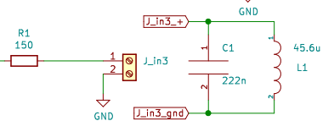
Apresentação do circuito
O circuito tanque, ou o laço indutivo
O sinal PWM passa pelo resistor que gera uma corrente pulsante no tempo, esta corrente faz com que o circuito tanque oscile na mesma frequência do PWM.
* As equações e explicação dos valores dos componentes do circuito tanque estão na seção Cálculos do circuito

Slide 15
Apresentação do circuito
O circuito tanque, ou o laço indutivo
Obs.: Aqui vemos que o circuito tanque não foi soldado no circuito, isto é porque queremos fazer o nosso circuito modular, onde podemos substituir os laços e assim montar um sistema em escala que pode ser facilmente apresentável, e substituindo os laços pequenos por um de tamanho real.
O laço usado tem 13 cm de diâmetro um para detectar um veículo precisa ter em torno de 150 cm, assim o nosso laço está em uma escala de 11,5:1

Slide 16
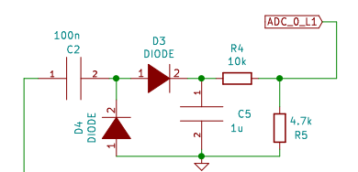
Apresentação do circuito
O circuito retificador.
O sinal de tensão do circuito tanque é um sinal senoidal, que para ser lido pelo ADC do microcontrolador tem de ser retificado e rebaixado.
Assim temos um capacitor de acoplamento deixando passar somente o sinal AC, um par de diodos e um capacitor retificando o sinal para CC e um divisor de tensão rebaixando.

Slide 17
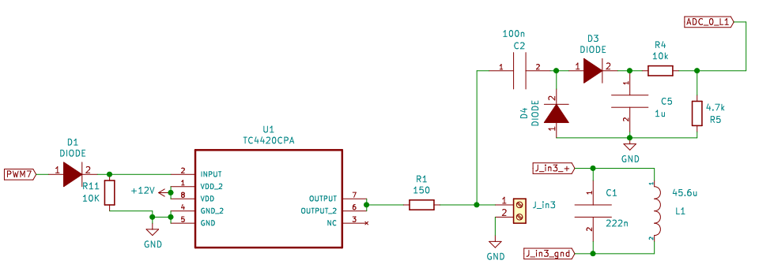
Apresentação do circuito
O circuito de um laço completo.
Temos assim dois destes circuitos formando os laços que estão interagindo com os sinais PWM e ADC do microcontrolador, assim medindo a velocidade.

Slide 18
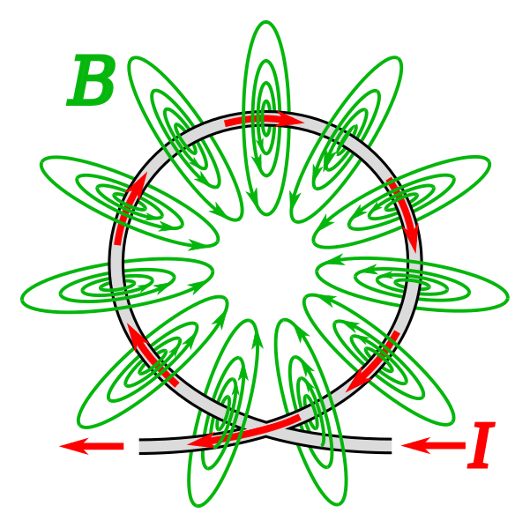
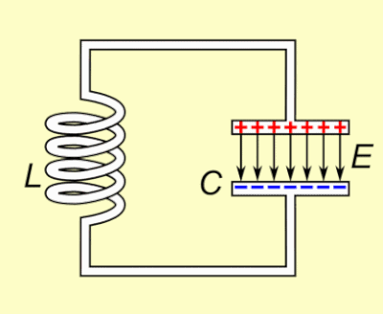
Cálculos do circuito
Determinando as características do circuito tanque
Funcionamento do circuito tanque, ao alimentarmos o circuito tanque com um sinal PWM a tendência deste é oscilar, se carregando e se descarregando, esta passagem de corrente faz com que surja um campo magnético ao redor do indutor*. *Regra da mão direita

Slide 19
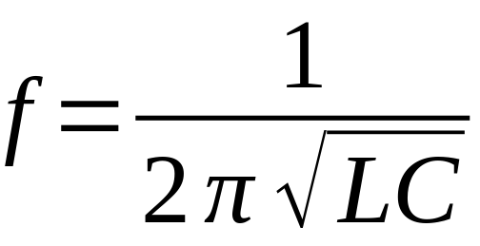
Cálculos do circuito
Determinando as características do circuito tanque
Para que o circuito tanque oscile é necessário que o sinal do PWM esteja na mesma frequência de oscilação do circuito tanque. A equação que determina a frequência de oscilação é:
Assim como construímos um indutor manualmente não temos certeza de uso da exata indutância, então optamos por um método experimental para determinar a exata indutância.

Slide 20
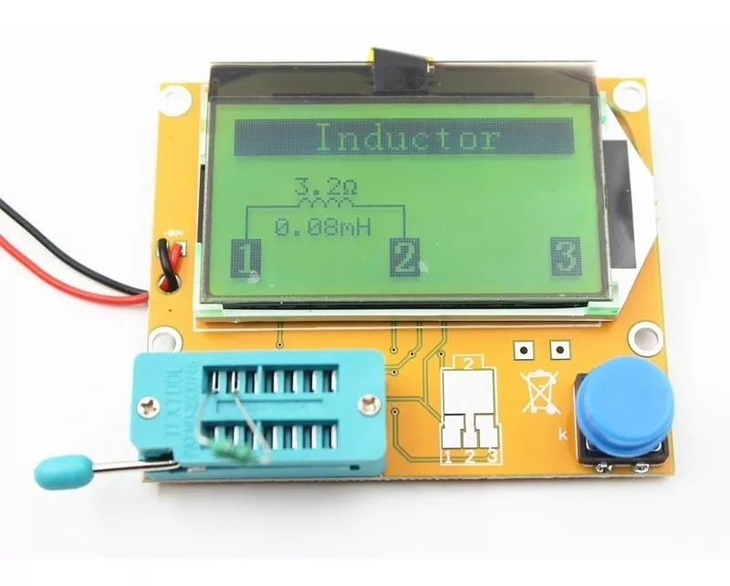
Cálculos do circuito
Determinando as características do circuito tanque
Assim utilizando um equipamento de medição de componentes determinamos aproximadamente a indutância:
Como podemos ver a resolução da indutância não chega na casa do micro Henry, somente mili.
Porém este aparelho tem uma maior precisão na medida de outro componentes, assim o capacitor usado no circuito que tem valor nominal de 222nF no aparelho mostra um valor quase igual,uma valor de 222.08nF.
Obs.: A imagem é apenas ilustrativa da resolução
não descreve a indutância do laço que foi 0.05mH.

Slide 21
Cálculos do circuito
Determinando as características do circuito tanque
E com o circuito montado utilizamos um osciloscópio para determinar qual frequência apresentava um melhor sinal, sinal com uma forma senoidal quase perfeita e equilíbrio tanto no semiciclo positivo quanto negativo

Slide 22
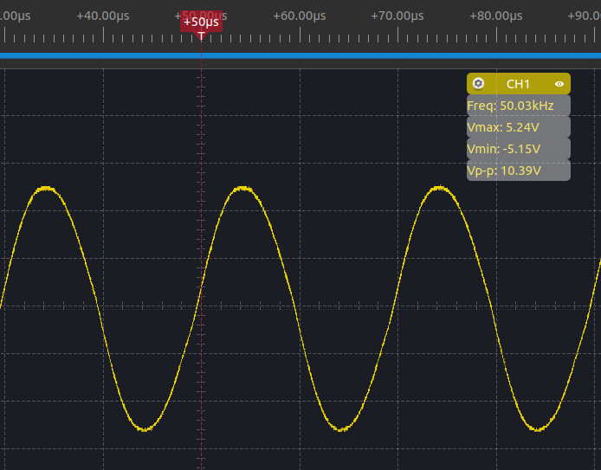
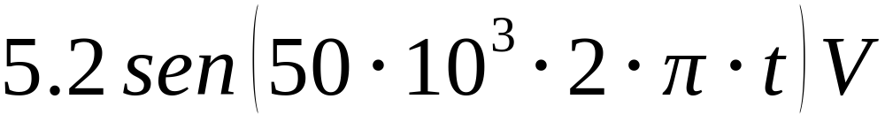
Cálculos do circuito
Determinando as características do circuito tanque

Slide 23
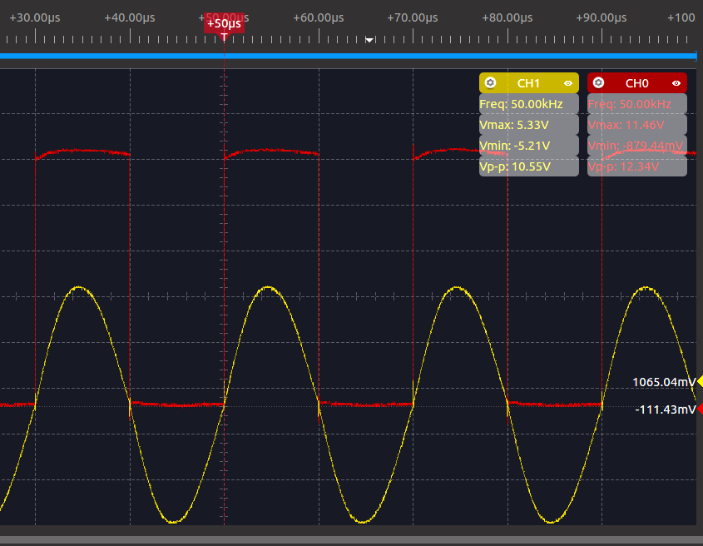
Cálculos do circuito
Determinando as características do circuito tanque
Demostração, como fica o sinal senoidal em relação ao PWM.

Slide 24
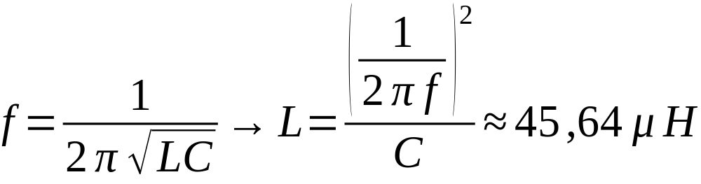
Cálculos do circuito
Determinando as características do circuito tanque
Assim com este valor de frequência podemos determinar a exata indutância

Slide 25
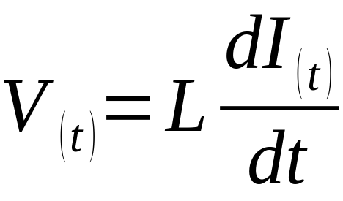
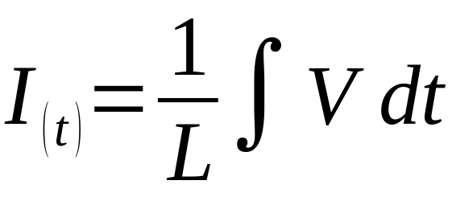
Cálculos do circuito
Determinando as características do circuito tanque
E com o valor da correta indutância e tensão sobre o laço podemos determinar a sua corrente, valor que vai ser crucial para a determinação dos valores de campo magnético do circuito.
As fórmulas usadas para tensão e corrente no indutor são.

Slide 26
Apresentação dos resultados
Os resultados consistem em apresentar o funcionamento do projeto o resultado no sistema de monitoria, uma série de gráficos gerados a partir das equações deduzidas anteriormente que demonstram os resultados práticos, um gráfico prático que demonstra o funcionamento elétrico

Slide 27
Apresentação dos resultados
Resultados velocidades:
VM = 5.13 km/h | VC = 0 km/h
VM = 5.32 km/h | VC = 0 km/h
VM = 6.38 km/h | VC = 0 km/h
VM = 7.08 km/h | VC = 0 km/h
VM = 8.07 km/h | VC = 1 km/h
VM = 9.35 km/h | VC = 2 km/h
VM = 19.96 km/h | VC = 13 km/h
VM = 108000 km/h | VC = 100440 km/h
VM = 216000 km/h | VC = 200880 km/h
VM = 270000 km/h | VC = 251100 km/h
VM é a velocidade medida e VC a velocidade considerada pelo radar móvel exatamente como definido no CBT

Slide 28
Apresentação dos resultados
O resultado a velocidade do veículo, é em relação ao que é definido no CBT (código brasileiro de trânsito) para radares fixos, que tem uma regra simples até 100 km/h, a tolerância é de 7 km/h. Se a velocidade do veículo estiver acima de 100 km/h, o “desconto” do radar móvel é de 7%.

Slide 29
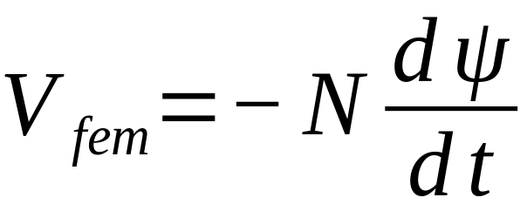
Teoria eletromagnética e deduções teóricas
Das equações de Maxwell a que explica e demonstra o funcionamento de um laço indutivo é a lei de Faraday-Lenz que define que ao variarmos um fluxo magnético através de uma superfície induzirá nesta uma força eletromotriz que pode ser expressa como:

Slide 30
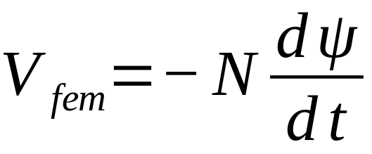
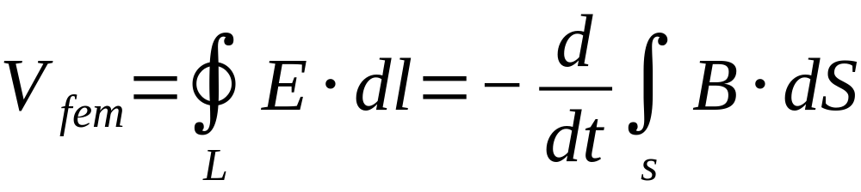
Teoria eletromagnética e deduções teóricas
Que em termos de E e B pode ser descrito como:
Esta última equação tem a forma integral no tempo da Lei de Faraday com base neste que será feita a validação de funcionamento do circuito.

Slide 31
Teoria eletromagnética e deduções teóricas
Para chegarmos na equação da Lei de Faraday-Lenz primeiro teremos de determinar o campo magnético H para o laço indutivo, para isso utilizaremos a lei de Biot-Savart que define que ao passarmos uma corrente elétrica através de um condutor estaremos gerando um campo magnético ao seu redor*. Regra da mão direita

Slide 32
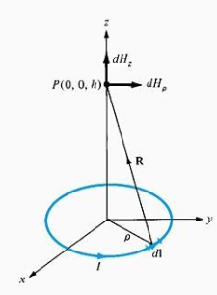
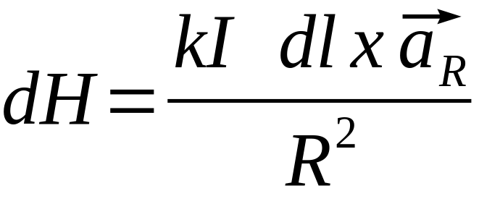
Teoria eletromagnética e deduções teóricas
A lei de Biot-Savart para um anel da figura pode ser definida como:

Slide 33
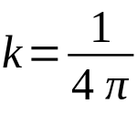
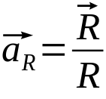


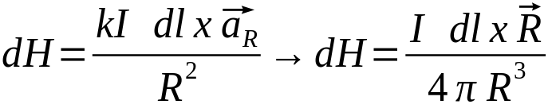
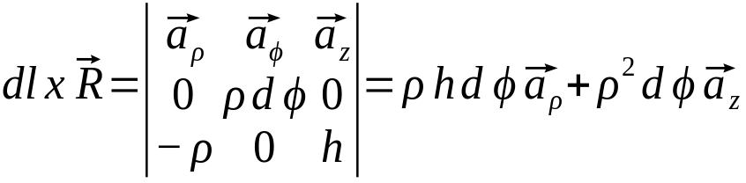
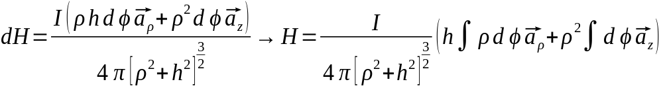
Teoria eletromagnética e deduções teóricas
Assim deduzindo a equação:

Slide 34



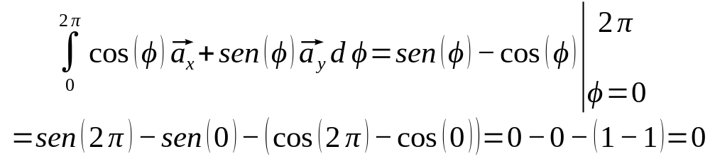
Teoria eletromagnética e deduções teóricas
Assim deduzindo a equação:
*Porém na direção temos que quando integrados em fica:
Assim ficamos somente com:

Slide 35
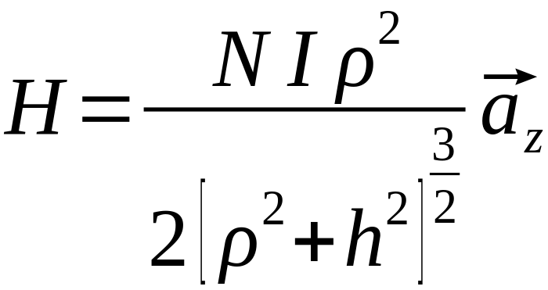

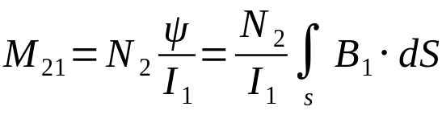
Teoria eletromagnética e deduções teóricas
Assim deduzindo a equação:
Porém como temos um laço formado por N anéis a equação de H fica:
Assim a partir de H podemos determinar B e com B o fluxo e a indutância mutua.

Slide 36
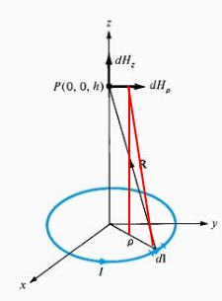
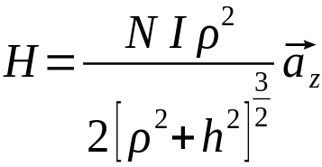
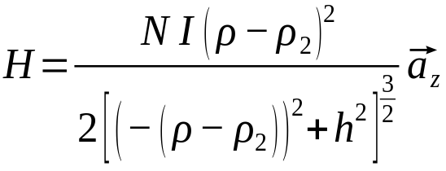
Teoria eletromagnética e deduções teóricas
Como fica a equação quando o ponto não está centrado na origem?
Fazendo um ajuste da equação inicial onde tínhamos:
Agora teremos:

Slide 37
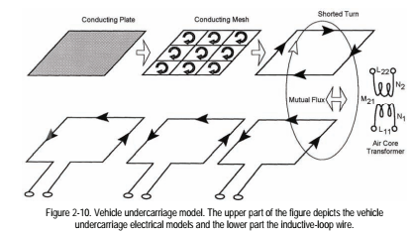
Teoria eletromagnética e deduções teóricas
Agora precisamos determinar o modelo da superfície do objeto sobre o laço
O modelo consiste em uma placa condutora, que pode ser descrita como uma malha condutora gerada pelas corrente de foucault, que por sua vez pode ser modelada com um anel de uma volta.
Este modelo tem relação a um modelo de transformador de núcleo de ar

Slide 38


Teoria eletromagnética e deduções teóricas
Assim através deste modelo podemos determinar as superfícies
Assim para um objeto retangular ou quadrado temos
E para um objeto circular temos
E em ambos os casos N = 1

Slide 39




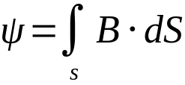
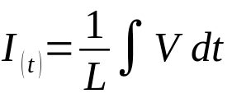
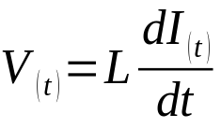
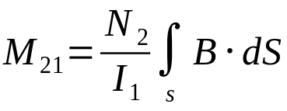
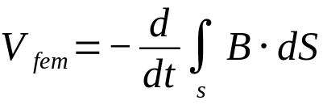
Teoria eletromagnética e deduções teóricas
Agora assim temos todos valores e equações para demonstrar o funcionamento matematicamente do laço:
Elétricas Magnéticas

Slide 40
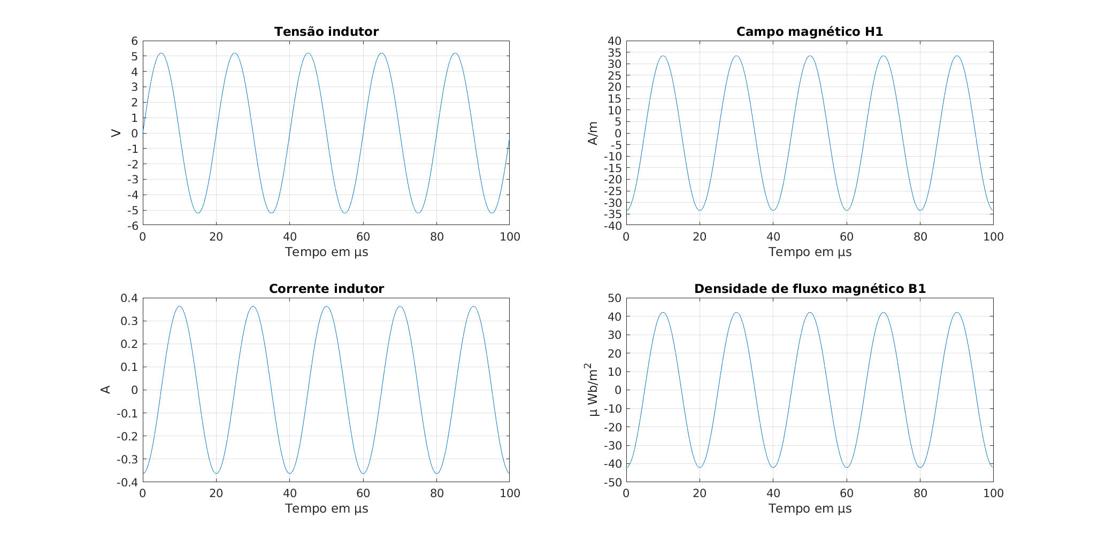




Apresentação dos resultados
Aqui temos o campo magnético e a densidade de fluxo magnéticos gerados pela passagem de corrente no indutor, medidos a uma distância zero do centro do laço sem a presença de objeto condutor sobre o laço.

Slide 41
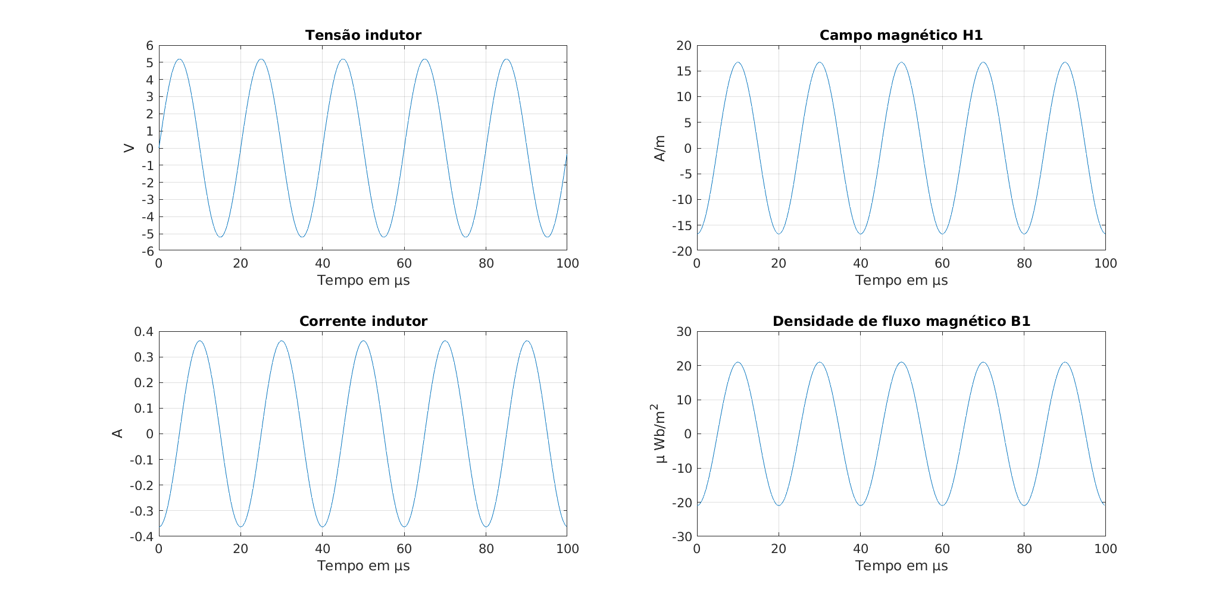


Apresentação dos resultados
Aqui temos o campo magnético e a densidade de fluxo magnético gerada pela passagem de corrente no indutor, medidos a uma distância 5cm do centro do laço sem a presença de objeto condutor sobre o laço. Assim fazendo uma analogia que quanto maior a distância do centro menor será a intensidade do campo e do fluxo. Demonstrando assim a lei de Biot-Savart.

Slide 42
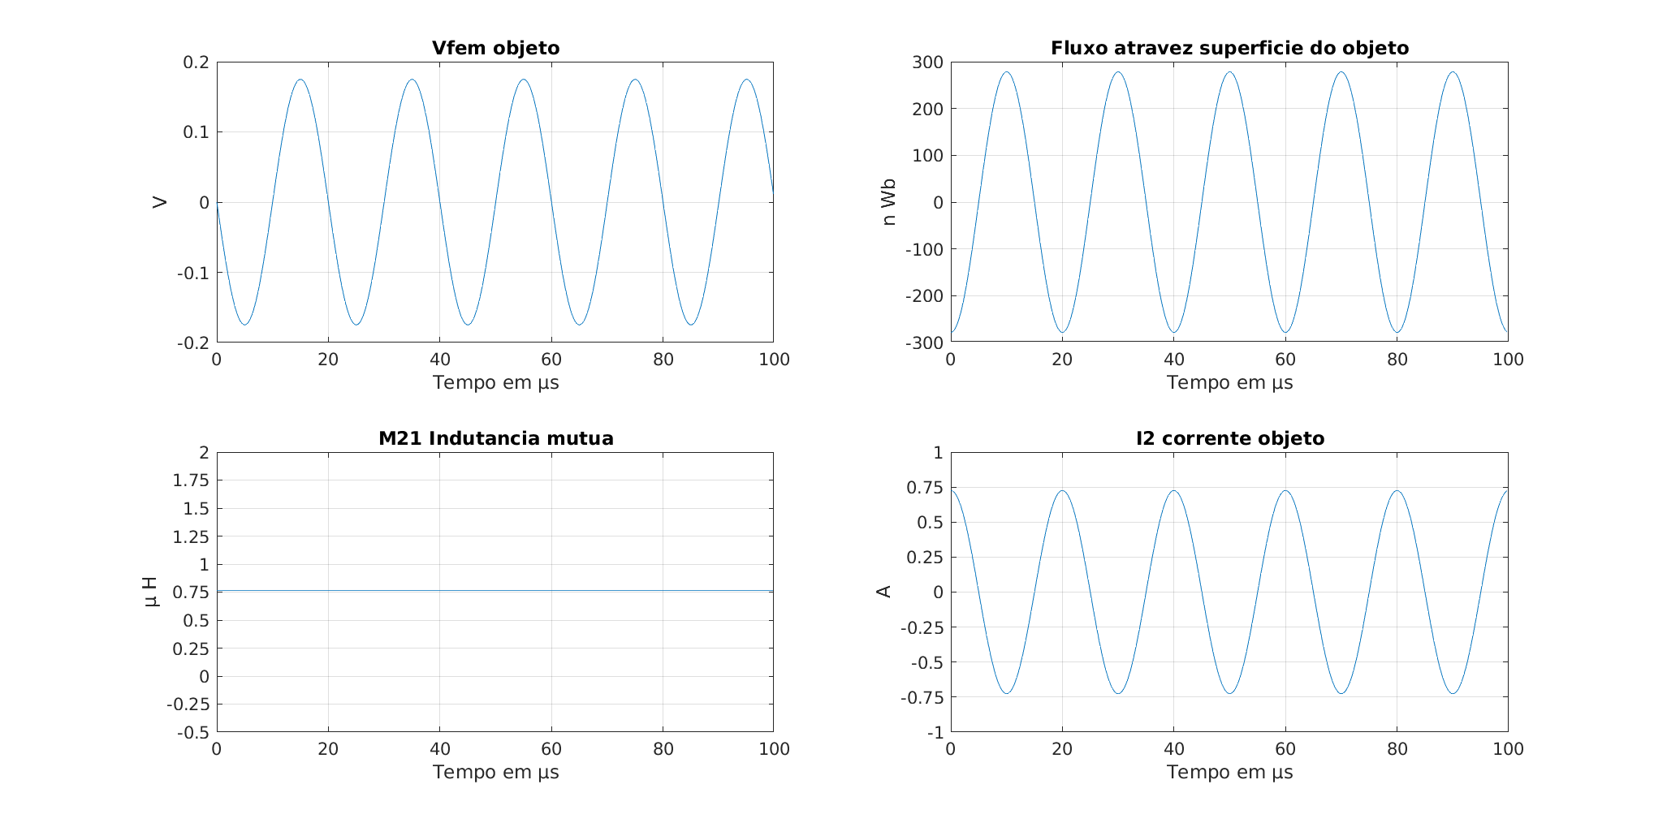


Apresentação dos resultados
Agora introduzindo um objeto condutor de eletricidade a uma distância de 5cm, este objeto tem um raio de 6.5cm, assim temos o fluxo, Vfem, indutância mútua e corrente no objeto. Demonstrando a lei de Faraday-Lenz

Slide 43
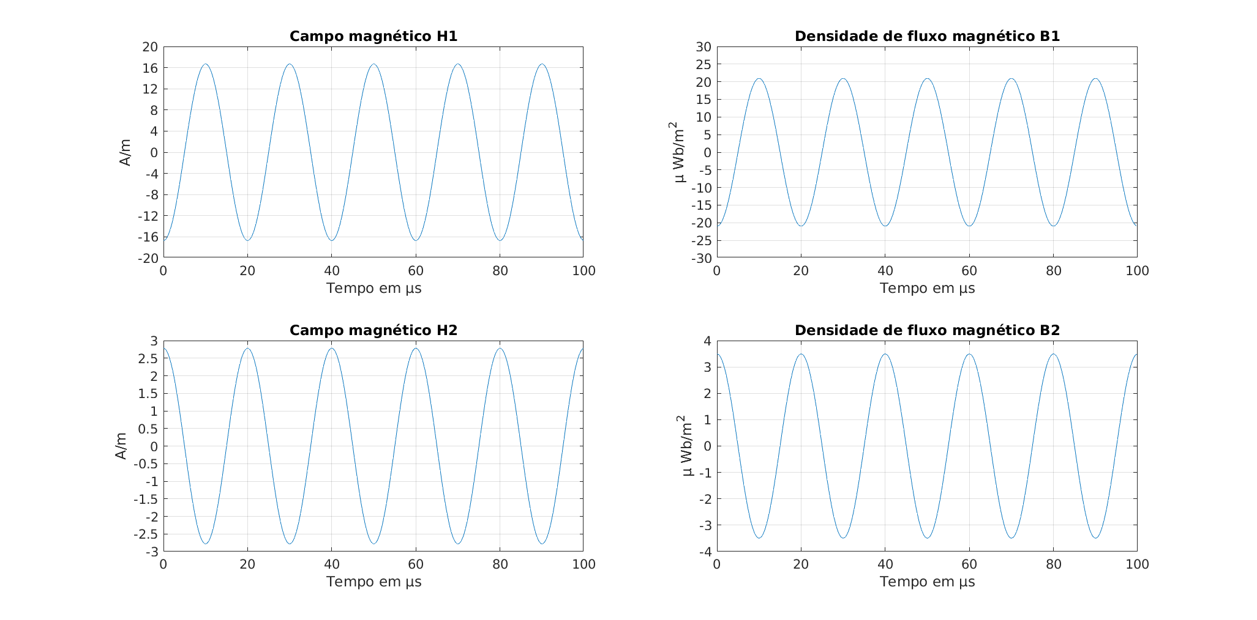


Apresentação dos resultados
Demonstração gráfica principal de funcionamento do projeto.
Aqui temos o motivo de percebermos uma variação de tensão sobre o laço. A interação magnética com campo do laço com o campo do objeto, gera uma diminuição no campo do laço e como estamos tratando de leis, quando um valor diminui os outros também o fazem, referindo a tensão sobre o laço que tende a diminuir a medida que o objeto se aproxima.

Slide 44
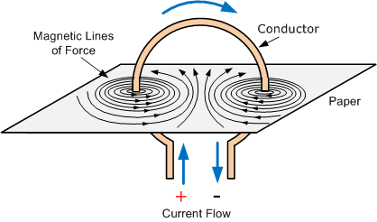
Apresentação dos resultados
E o resultado de um laço para identificar um veiculo como fica.
O laço tem de ser maior para evitar do veículo passar fora da cobertura, o laço apresentado tem 13cm de diâmetro o laço recomendado para identificar uma veículo tem 150cm diâmetro uma relação 11,5:1, e a área de um veículo é muito maior comparada a área do objeto um veículo de 2m por 4m tem uma área 520 vezes maior ou seja 520:1.

Slide 45
Apresentação dos resultados
Gráfico no tempo ao aproximarmos o objeto a um dos laços:
* gif 1

Slide 46
Apresentação dos resultados
Gráfico no tempo ao aproximarmos o objeto a um dos laços calculado através das equações apresentadas
* gif 2

Slide 47
Conclusão
Assim através deste demonstramos o funcionamento de um radar veicular usando as leis que regem os efeitos magnéticos sobre componentes eletrônicos e materiais condutores de corrente elétrica
E assim atingindo o que foi proposto para este trabalho aplicando as leis de Maxwell no tempo para determinar campos e fluxos magnéticos, indutância mútua, tensão e corrente induzida leis cálculos e equações que foram abordados em sala de aula.

Slide 48
Referências bibliográficas
N, MATTHEW, O. SADIKU. Elementos do eletromagnetismo. Local de edição: Bookman, 2004
A. Klein, Lawrence. Traffic Detector Handbook Third Edition—Volume I. Turner-Fairbank Highway Research Center. McLean, Virginia, 2006.
CTB. RESOLUÇÃO N°, 396 DE 13 DE DEZEMBRO DE 2011. Código de Trânsito Brasileiro - CTB, e conforme o Decreto nº 4.711, de 29 de maio de 2003.

